Slide 1


Workshop
Python
Inicial

Slide 2
Hola!
SOY MARTÍN RÍOS
Ingeniero Civil
Responsable de Data en DH
SOY JULI ANSALDO
Economista
Músico
Profesor de Data Science en DH

Slide 3

Objetivos
Pasarla BIEN --->
Aprender
Variables
Operaciones con strings
Operaciones entre variables
Listas
Estructura de iteración
Estructura de condición
Funciones
Si llegamos... POO

Slide 4
Python - Datos de Color
El creador se llama Guido

Slide 5
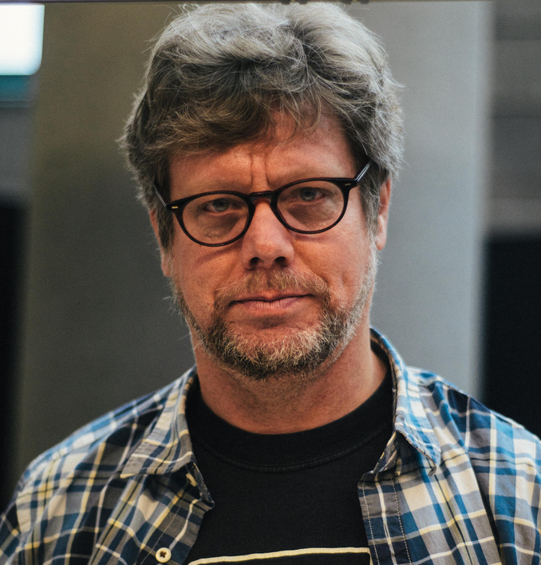

Python - Datos de Color
El creador se llama Guido Van Rossum

Slide 6

Python - Datos de Color
El creador se llama Guido Van Rossum
Guido es fanático de Monty Python's Flying Circus

Slide 7
Python - Datos de Color
El creador se llama Guido Van Rossum
Guido es fanático de Monty Python's Flying Circus
Python deriva de otro lenguaje llamado ABC
Guido trabajó en la creación de ABC
Le sirvió de inspiración pero sobre todo aprendió de sus aciertos y fracasos

Slide 8
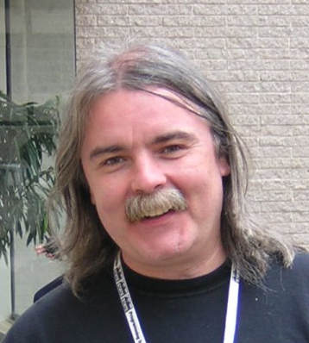
Python - Datos de Color
El creador se llama Guido Van Rossum
Guido es fanático de Monty Python's Flying Circus
Python deriva de otro lenguaje llamado ABC
Guido trabajó en la creación de ABC
Le sirvió de inspiración pero sobre todo aprendió de sus aciertos y fracasos
Tim Peters, gran contribuidor de Python, nos dejó un ¨decálogo¨… pero mejor verlo directamente en Python, ¿no?

Slide 9
Zen of Python
Beautiful is better than ugly.
Explicit is better than implicit.
Simple is better than complex.
Complex is better than complicated.
Flat is better than nested.
Sparse is better than dense.
Readability counts.
Special cases aren't special enough to break the rules.

Slide 10
Zen of Python
Although practicality beats purity.
Errors should never pass silently.
Unless explicitly silenced.
In the face of ambiguity, refuse the temptation to guess.
There should be one -- and preferably only one -- obvious way to do it.
Although that way may not be obvious at first unless you're Dutch.
Now is better than never.

Slide 11
Zen of Python
Although never is often better than *right* now.
If the implementation is hard to explain, it's a bad idea.
If the implementation is easy to explain, it may be a good idea.
Namespaces are one honking great idea -- let's do more of those!

Slide 12
Material
Ir a https://tinyurl.com/ydb886qp
Clic derecho en: fb_workshop_python.ipynb
Open with / Abrir con > Colaboratory
Si no aparece > Connect More Apps
Buscar Colaboratory e instalarlo
Clic en Modo a prueba de errores / Playground
Esperar a que se conecte

